Slide 1
Kompetansearbeidsplasser, entreprenørskap og næringsliv i Sápmi Direktevra Johan Ailo Kalstad

Slide 2
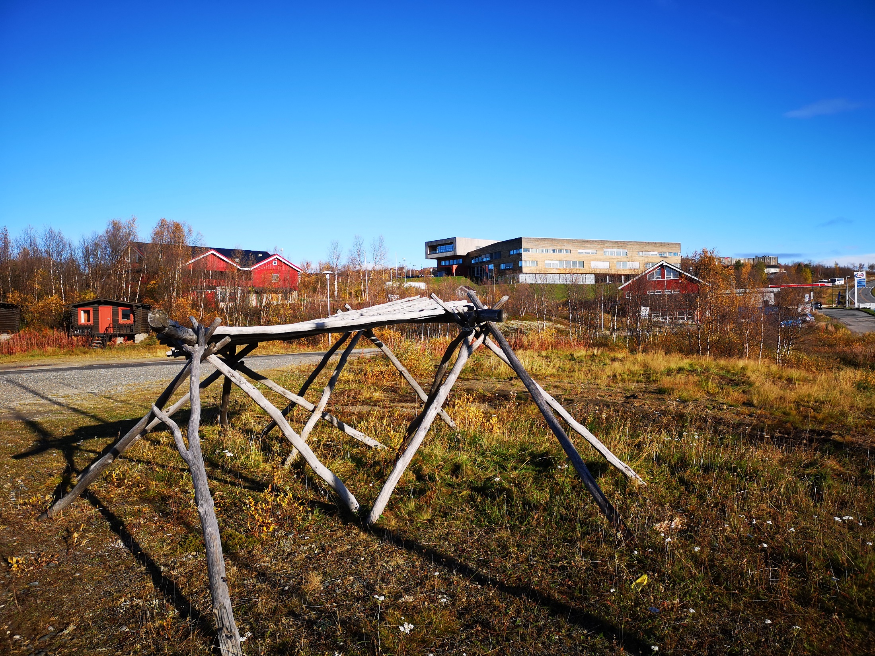

Slide 3
Sámi allaskuvlla bargoveahka
 | 2018
Oahppo- ja dutkanvirggit | 36
Professorat | 6
Vuosttašamanueanssat | 10
Dutkit | 2
Lektorat ja allaskuvlaoahpaheaddjit | 18
Stipendiáhtat | 11
Ofelaš | 2
Lohkanguovddáš | 11
Teknihkkalaš, hálddahuslaš ja jođiheaddjevirggit | 45
Oktiibuot | 104
Gáldu: DBH

Slide 4
Álbmoga oahppodássi
Oassi álbmogis geain lea universitehta- ja allaskuvladási oahppu (%)

Slide 5
Bargguid sektorjuohku

Slide 6
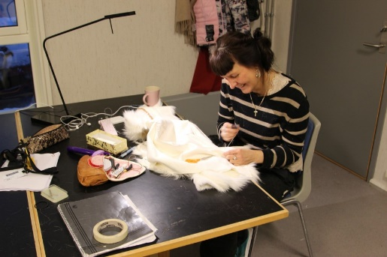
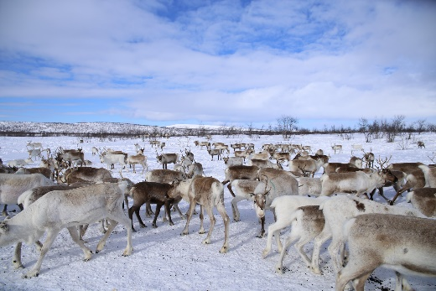
Makkár rollá sáhttá sámi alit oahppu ja dutkan váldit?
Duodji
Boazodoallu
Árbevirolaš máhttu
Giella
Servodatmáhttu
Fitnomáhttu

